Slide 1
Как закрепить правильное звукопроизношение. Занятия в домашних условиях

Slide 2
Планируя занятия, помните, что:
Занятия должны быть систематическими;
Правильно выбирайте время для занятий;
Старайтесь закончить игру до того, как ребёнок сам об этом попросит;
Ваш ребёнок нуждается в похвале и поддержке;
Главные помощники в общении с ребёнком – терпение, выдержка, доброжелательность;
Обязательно начинайте с простых, посильных даже для ребёнка заданий, усложняйте постепенно;
Не торопите его, дайте время подумать.

Slide 3
Последовательность работы по автоматизации звукопроизношения
1. автоматизация звука в слогах (прямых, обратных, со стечением согласных);
2. автоматизация звука в словах (в начале, в середине, в конце);
3. автоматизация звука в предложении;
4. автоматизация звука в чистоговорках и стихах;
5. автоматизация звуков в коротких, потом длинных рассказах;
6. автоматизация звуков в разговорной речи.

Slide 4
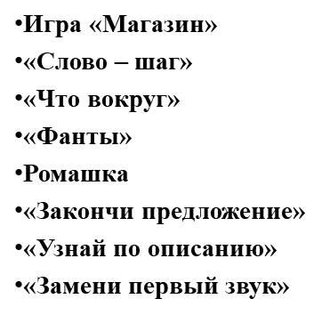
Игровые приемы для автоматизации звуков
«Карусель»
«Лото»
«Один и много»
«Назови и перепрыгни»
«Звук потерялся»
«Назови маленький предмет»
«Доскажи словечко»

Slide 5
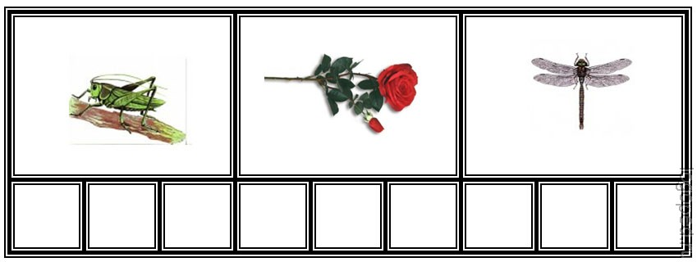
«Где спрятался звук»

Slide 6
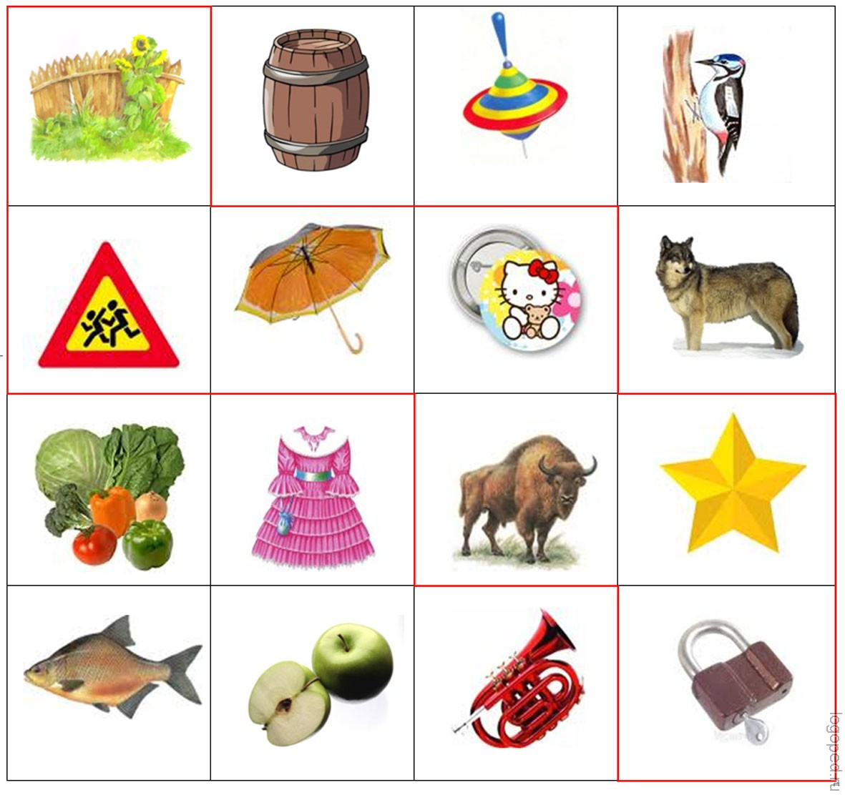
«Проложи маршрут»

Slide 7
«Четвёртый лишний»

Slide 8
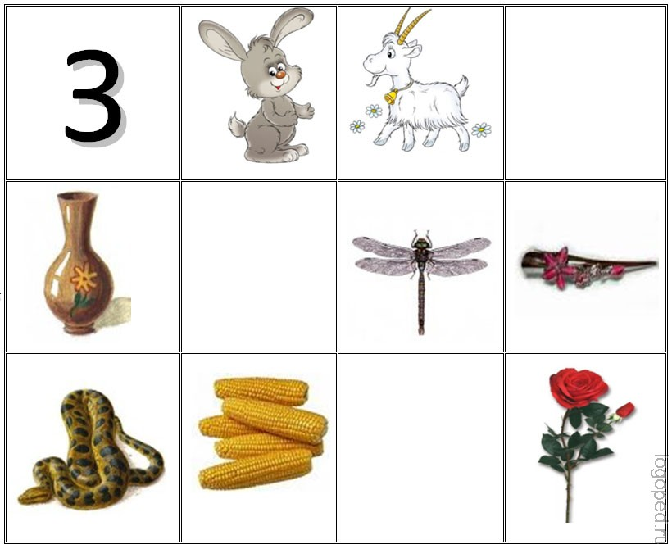
«Назови где?»

Slide 9
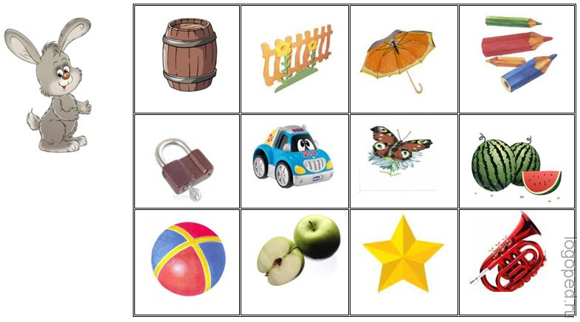
«Нужные вещи»

Slide 10
«Чистоговорки»
Звуки «Р», «Р`»
На дворе трава, на траве дрова, у дров детвора
Повтори без запинки: на осинке росинки засверкали утром перламутром.
Тридцать три вагона в ряд тараторят, тарахтят.
Шёл Егорка по пригорку и учил скороговорку.
Звук «Л»
У ёлки иголки колки.
Дятел дуб долбил да не до долбил.
Мила искала булавку, а булавка упала под лавку.
Кот молоко лакал, а Слава булку в молоко макал.

Slide 11
Звуки «С», «С`»
Я несу суп-суп. А кому? Псу-псу.
У Сени и Сани в сетях сом с усами.
Ест киска суп из миски, сыта киска – пуста миска.
Снег засыпал стайку сосен, это вовсе вам не осень.
Звуки «З», «З`»
У зайки Бубы заболели зубы
Зимним утром от мороза на заре звенят берёзы
На берёзе стрекоза – изумрудные глаза

Slide 12
Звуки «Ш», «Ж»
Жужжит над жимолостью жук, тяжелый на жуке кожух.
Ежата с ежами на ужин бежали.
Шапка, да шубка – вот и весь Мишутка.
Шесть мышат в шалаше шуршат.
Звук «Щ»
Три щенка щека к щеке, щиплют щетку в уголке.
В березовой роще, в чернеющей чащ и спрятаться проще и ягоды слаще.
Звук «Ч»
Черепаха, не скучая, час сидит за чашкой ча
Шубка овечки теплей любой печки.

Slide 13
Желаю вам успехов!

